Slide 1
sněmovní volební model červenec 2024
sběr: 1. – 31. července 2024
zveřejněno 24. 8. 2024

Slide 2
metodika výzkumu
Velikost vzorku | 1013 respondentů ve věku 18 a více let
Termín dotazování | 1. – 31. července 2024
Metoda sběru dat | osobní dotazování vyškolenými tazateli s využitím laptopů (CAPI) telefonické dotazování vyškolenými tazateli s využitím PC (CATI) dotazování nezastižitelných skupin online (CAWI)
Heterogenita vzorku | sběr rozhovorů provádělo více než 30 tazatelů ve více než 60 okresech ČR
Výběr respondentů | kvótní výběr v náhodně vybraných oblastech ČR
Reprezentativita | výzkum je reprezentativní pro populaci ČR 18+ podle: základních sociodemografických proměnných (kraje, věku, pohlaví, vzdělání, velikosti obce) věk x vzdělání, věk x velikost obce, vzdělání x velikost obce pracovní status respondenta volební chování ve volbách do Sněmovny v roce 2021
Kontroly | výzkum je kontrolován pomocí náslechů CAPI nahrávek rozhovorů a zpětným oslovováním respondentů
Realizátor a zadavatel | nezávislý výzkum realizuje společnost MEDIAN, s.r.o. (člen SIMAR) bez zadavatele

Slide 3
Shrnutí výsledků sněmovního volebního modelu
Dle volebního modelu za měsíc červenec by se do Poslanecké sněmovny dostalo šest politických stran a hnutí.
Ochota zúčastnit se voleb klesla (61 %).
Nejvyšší voličské preference má hnutí ANO (33 %). Následují ODS (14 %), STAN (9 %), Piráti (8 %), SPD (8 %) a Přísaha (5 %).
Z vládních stran ve srovnání s červnem posílila ODS, která je pořád nejsilnější vládní stranou.
Do Poslanecké sněmovny by se v červenci nedostala TOP 09, naopak Přísaha si udržela 5 %.
Ze stran mimo Poslaneckou sněmovnu má v červenci nejvyšší preference TOP 09 (4 %).
Volební potenciál ANO vzrostl (39 %), posílilo i jeho voličské jádro (24,5 %). Druhý nejvyšší voličský potenciál má nyní ODS (23 %). Potenciál STAN je 21,5 %, a Pirátský klesl na 17 %.
Strany aktuální vládní koalice (ODS + TOP 09 + KDU-ČSL + STAN + Piráti) mají v součtu podporu 37,5 % potenciálních voličů. Bez sestavení předvolebních koalic by získaly 80 poslaneckých křesel.

Slide 4
volební účast

Slide 5
volební účast: červenec 2024
Voleb do Poslanecké sněmovny České republiky by se v červenci 2024 dle svého vyjádření určitě zúčastnilo 50,5 % lidí. Dalších 10,5 % dotázaných účast zvažuje. Ochota zúčastnit se voleb oproti minulému šetření poklesla.
Určitě by k volbám do PSP nešlo 32,5 % dotázaných, spíše by nešlo 6,5 %.
Volební účast ve volbách do Poslanecké sněmovny v říjnu 2021 byla 65,43 %.
Oproti volbám z roku 2021 by v červenci 2024 přišlo volit méně voličů a to o více než 4 procentní body.
Ne
39 %
Ano
61 %
V01. Pokud by se nyní konaly volby do Poslanecké sněmovny, šel/šla byste volit?
N = 1013 respondentů (18 a více let), % respondentů

Slide 6
volební model

Slide 7
sněmovní volební model: červenec 2024
ANO by v červenci volilo 33 % voličů. Na druhém místě by skončila ODS se 14 %. Starostové (9 %) jsou nyní třetí. Piráti (8 %) mají shodně s SPD (8 %). Do Poslanecké sněmovny by se znovu dostala Přísaha (5 %).
Pod 5% hranicí jsou TOP 09 (4 %), KSČM (4 %) a SOCDEM (3,5 %). Lidovci i Zelení mají 2,5 % a PRO 2022 s Trikolorou 2 %.
Hnutí ANO je nejčastější volbou lidí ve věku 45 a více let. V kategorii 65 a více let by jej volila více než polovina účastníků voleb. Je také na prvním místě u všech vzdělanostních skupin kromě vysokoškolsky vzdělaných, u kterých je na druhém místě po ODS.
ODS by v červenci byla nejčastější volbou lidí od 25 do 44 let a podnikatelů včetně OSVČ. Mezi vysokopříjmovými zaměstnanci je na druhém místě po ANO.
Piráti by zvítězili mezi voliči do 24 let, kde by získali téměř čtvrtinu hlasů podobně jako mezi studenty a prvovoliči.
V červenci 2024 by se do Poslanecké sněmovny dostalo 6 politických stran a hnutí. Od posledního šetření by ze sněmovny vypadla strana TOP 09.
Volební model zobrazuje odhad nejpravděpodobnějšího rozvržení podpory stran v hypotetických volbách do Sněmovny, pokud by se konaly v době dotazování. Volební model zohledňuje odlišnou míru pravděpodobnosti účasti respondentů u voleb. U rozhodnutých voličů model zahrnuje hlavní preferovanou stranu, u váhajících zahrnuje všechny zvažované strany s intenzitou, která zohledňuje sílu příklonu k jednotlivým stranám.
Do volebního modelu vstupují respondenti, kteří nevylučují účast ve volbách (N=608). Do grafu jsou samostatně zahrnuty kandidující strany s aktuálním ziskem minimálně 1,5 % v modelu. Předpokládané zisky stran jsou zaokrouhleny na půl procenta. STATISTICKÁ ODCHYLKA činí +/- 0,5 p. b. u malých stran až +/- 3,5 p. b. u největších stran. Kvůli zaokrouhlování na 0,5 nemusí být součet 100 %.

Slide 8
vývoj volebního modelu: květen 2022 až červenec 2024
Preference hnutí ANO po poklesu v minulé vlně měření vzrostly na 33 %. Preference stouply i ODS (14 %), ale stále se drží v pásmu mezi 10 % a 15 %. Starostové (9 %) přeskočili Piráty (8 %), kteří klesli pod hranici 10 %.
Preference SPD zůstávají na úrovni 8 %. Nad hranicí potřebnou pro vstup do sněmovny zůstala Přísaha (5 %). Naopak TOP 09 (4 %) v tomto měření zůstala mimo poslaneckou sněmovnu podobně jako KSČM (4 %).
Na státní příspěvek (3 %) hlasů by dosáhli SOCDEM (3, 5 %).
Lidovci (2,5 %) si ve srovnání s minulým měřením pohoršili, shodné preference mají Zelení.
Trikolora a PRO 2022 mají shodně 2 %.
Ve vývojovém grafu jsou zobrazeny strany, které se dlouhodobě pohybují či pohybovaly okolo či nad hranicí 2 %.

Slide 9
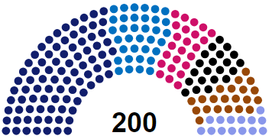
rozložení poslaneckých mandátů: červenec 2024
ANO by si v hypotetických volbách za měsíc červenec připsalo 85 poslaneckých mandátů, ODS 35, STAN 24, Piráti 21, SPD 21 a Přísaha 14. Případná koalice ANO + ODS by měla většinu 120 poslanců a poslankyň. Koalice o dvou stranách by mohla vzniknout také mezi ANO a Starosty (109 mandátů), ANO a Piráty (106 mandátů) i ANO a SPD (106 mandátů). Současná vládní koalice by si připsala 80 poslaneckých mandátů. Zisky mandátů ovšem nezohledňují případné předvolební spojení stran.
85
35
24
21
21
14
ANO
ODS
STAN
Piráti
SPD
Přísaha
Rozložení mandátů je vypočítáno podle poměru modelových zisků jednotlivých stran. Oproti reálnému volebnímu výpočtu rozdělení poslaneckých mandátů jde o zjednodušený postup.

Slide 10
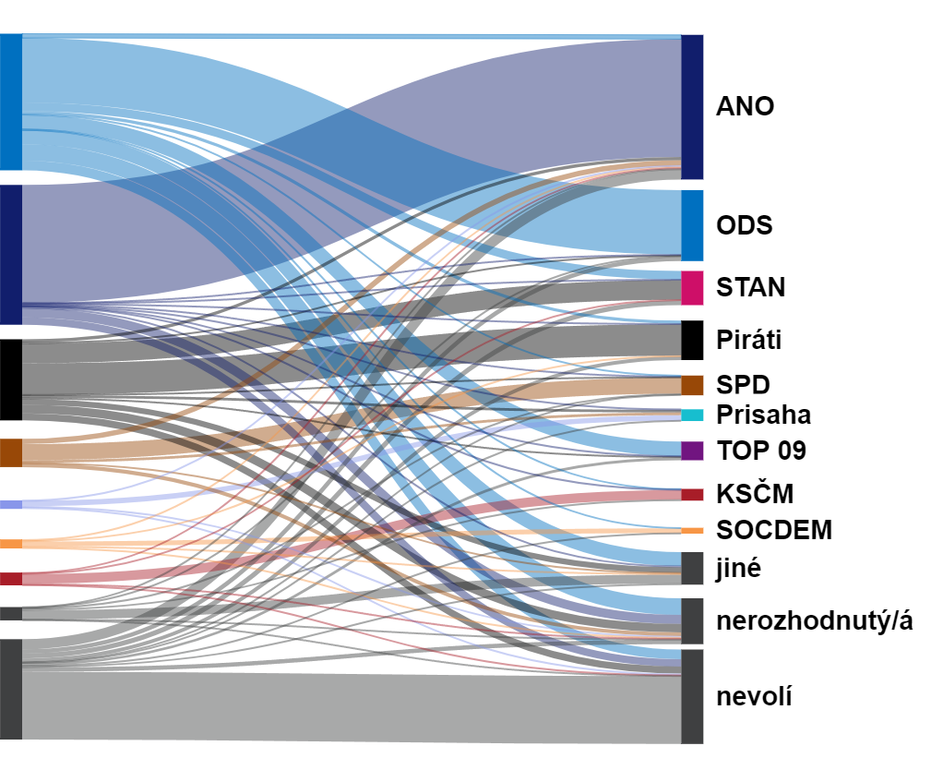
přelivy voličů od voleb 2021: červenec 2024
Hnutí ANO si nadále dokáže nejlépe udržet své voliče. Jen jeho přibližně každý pátý bývalý volič by ho nyní nevolil nebo neví, koho volit. ANO naopak získává nové voliče, zejména z řad těch, kteří v roce 2021 k volbám nepřišli a těch, kteří volili strany, které se do Sněmovny nedostaly. Voliči koalice SPOLU dnes nejčastěji uvažují o volbě ODS. Přibližně desetina voličů SPOLU nyní neví, koho volit, nebo by k volbám nešli. Primární volbou minulých voličů koalice PirSTAN jsou stále Piráti. Více než desetina z nich ale aktuálně není rozhodnuta, koho volit.
SPOLU
ANO
PirSTAN
SPD
Přísaha
ČSSD
KSČM
jiná
nevolil(a)
47 %
81 %
91 %
84 %
57 %
37 %
24 %
80 %
39 %
79 %
57 %
67 %
72 %

Slide 11
pevnost rozhodnutí, volební jádra a potenciály stran

Slide 12
pevnost rozhodnutí voličů: účast a volená strana
Více než polovina (51,5 %) respondentů odpověděla, že si jsou v případě voleb jistí svou účastí i volenou stranou. Je to méně než v červnu. 31,5 % respondentů si je jisto svou účastí, ale zatím nejsou pevně rozhodnuti o tom, kterou stranu by volili.
Svou účastí ani volenou stranou si není jistých 11,5 % respondentů.
5,5 % dotázaných ví, koho by v případných volbách volili, ale nejsou si jistí, zda by k volbám dorazili.
S ohledem na nezakotvenost téměř poloviny voličů není vhodné predikovat, která ze stran se ziskem okolo 5 % by se nyní dostala do Poslanecké sněmovny.
V01. Pokud by se nyní konaly volby do Poslanecké sněmovny, šel/šla byste volit?; V03. Nakolik jste si jistý/á, že byste v případě své účasti volil(a) právě tuto stranu?
N = 608, respondenti nevylučující účast, % respondentů

Slide 13
pevnost rozhodnutí voličů podle stran
Nejjistější voličskou základnu má hnutí ANO. Necelé tři čtvrtiny (74 %) voličů ANO si jsou jisti svou účastí u voleb a nezvažují jinou stranu. Rozhodnuté voliče má také ODS, Přísaha a SPD. Dvě třetiny voličů ODS i Přísahy se k volbám chystají a jinou stranu nezvažují. Ze sněmovních stran mají aktuálně nejméně zakotvené voliče Piráti. Více než polovina (53 %) z nich si není zcela jista, že by volili právě je.
V01. Pokud by se nyní konaly volby do Poslanecké sněmovny, šel/šla byste volit?; V03. Nakolik jste si jistý/á, že byste v případě své účasti volil(a) právě tuto stranu?
N = 608, respondenti nevylučující účast, % respondentů

Slide 14
volební jádra a potenciály: červenec 2024
Pokud by hnutí ANO získalo hlasy od všech voličů, kteří ho plánují volit a nevylučují účast ve volbách, získalo by 39 % hlasů. Jádro voličů ANO je na úrovni 24,5 %.
Volební jádro ODS je v červenci na úrovni 9 %, potenciál na 23 %, tedy druhý nejvyšší. STAN i přes relativně malé jádro (2,5 %) voličů dosahuje třetího nejvyššího potenciálu (21,5 %). Vysoký volební potenciál si drží TOP 09 (13,5 %).
Strana SPD má společně s Přísahou volební potenciál na úrovni 12 %. Z hlediska jádra i potenciálu oslabili Lidovci, ale v obou těchto aspektech stále zaostávají za KSČM a v současném šetření i za SOCDEM.
39 %
VOLEBNÍ JÁDRO u každé strany ukazuje, kolik % hlasů by aktuálně získala, pokud by ji volili jen pevní voliči (jistí účastí i výběrem dané strany). VOLEBNÍ POTENCIÁL u každé strany ukazuje, kolik % hlasů by mohla aktuálně hypoteticky získat, pokud by ji volili všichni, kteří její volbu vážně zvažují a nevylučují účast u voleb. Ukazatele VOLEBNÍHO JÁDRA a POTENCIÁLU je třeba chápat pro každou stranu odděleně. U každé totiž vytváří samostatný scénář nejhoršího a nejpříznivějšího možného finálního rozhodnutí voličů.
Strany jsou v grafu seřazeny podle pořadí ve volebním modelu. Zobrazeny jsou strany, které mají dlouhodobě volební zisk v modelu min. 1,5 %. STATISTICKÁ ODCHYLKA činí +/- 1,5 p. b. u potenciálu malých stran až +/- 3 p. b. u potenciálu největších stran.

Slide 15
metodika volebního modelu
Společnost MEDIAN kontinuálně vydává nezávislý volební model pro volby do Poslanecké sněmovny parlamentu ČR. Jeho základní metodické aspekty jsou:
Vzorek je reprezentativní nejen z hlediska základních sociodemografických proměnných, ale i podle dalších ukazatelů výrazně ovlivňujících volební preference. Zajištěna je i reprezentativita z hlediska minulého volebního chování respondenta (volby do PSP 2021).
Volební model nezanedbává respondenty, kteří váhají mezi několika stranami, jako „nerozhodnuté“, ani je nenutí do výběru jedné strany, který může být nestabilní a specifický.
Konstrukce volebního modelu zohledňuje míru přesvědčení o volební účasti. Model tedy v odhadu pravděpodobnosti účasti respondenta kombinuje účast v minulých volbách a aktuální deklaraci.
Výzkum prochází striktními kontrolami, při nichž jsou mimo jiné poslouchány záznamy CAPI rozhovorů všech zúčastněných tazatelů, takže je vyloučeno falšování rozhovorů.
Výzkum redukuje riziko vychýlení face-to-face sběrů dat k usedlejším a zastižitelnějším respondentům, a to pomocí několika opatření: a) část respondentů nezastižitelných osobním sběrem je dotázána online, b) vážením v datech zajišťujeme reprezentativitu v aspektech, v nichž se podle naší analýzy mohou odchylovat osobní sběry dat od populace.
Osobní rozhovory probíhají za dodržení maximálních hygienických opatření, aby nedošlo k ohrožení respondenta ani tazatele.

Slide 16

225 301 123
volebnimodel@median.cz
řešitelský tým:
P. Čech
T. Černá
V. Dufek

